Slide 1




Χρήση των Data Analytics από την Netflix για αξιοποίηση των Content και Personalized Marketing

Slide 2
Ποιοί είμαστε
Γκούβας Αθανάσιος
Μαγαλιός Στέλιος
Μουταφίδου Αλεξάνδρα
Σαμουργκανίδης Γεώργιος
Τσιαούσης Σταύρος

Slide 3
Λίγα λόγια για τις θεματικές μας
Content Marketing
Δημιουργία κατάλληλου και ποιοτικού περιεχομένου και προβολή του στους ενδιαφερόμενους πελάτες τη σωστή στιγμή
Personalized Marketing
Δημιουργία εξατομικευμένου περιεχομένου μέσω της αξιοποίησης Data Analytics

Slide 4

Netflix
Αντικείμενο
Παροχή video streaming
Ίδρυση
1998
Βασικοί ανταγωνιστές
Hulu
Disney+
HBO

Slide 5
Πρωτότυπο περιεχόμενο από την Netflix
2013
Η Netflix εισέρχεται στην βιομηχανία παραγωγής περιεχομένου
Γιατί;
Απότομη απώλεια κοινού και πτώση των μετοχών της εταιρίας
House of Cards
Η πρώτη πρωτότυπη σειρά από την Netflix

Slide 6
House Of Cards
1
2
3
Τι είναι;
Σειρά πολιτικού δράματος (2013-2018)
Πώς ήταν σίγουροι για την επιτυχία του;
Δημιουργία πρωτότυπου περιεχομένου με αξιοποίηση των Data Analytics
Κατάλληλη προώθηση του με εξατομικευμένα trailer και προτρεπτικών μηνυμάτων στους πιθανούς θεατές

Slide 7

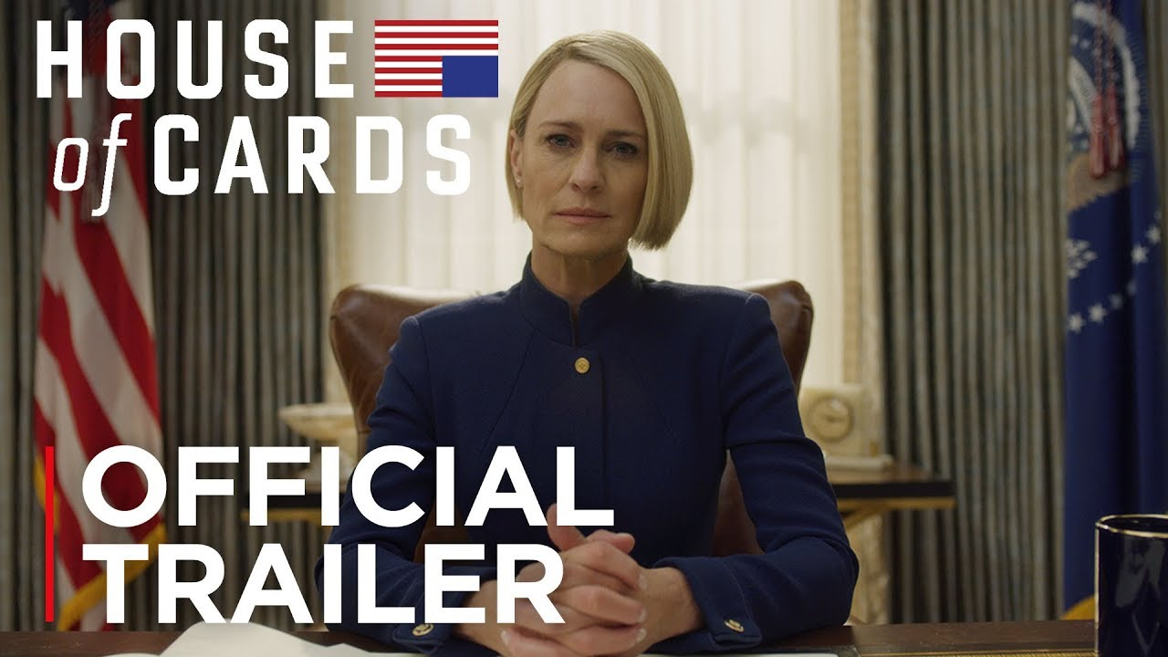
Αναλυτικότερα…
Ανάλυση 30.000.000 “plays”, 4.000.000 κριτικών και 3.000.000 αναζητήσεων.
Διαπίστωση: Οι οπαδοί της βρετανικής εκδοχής House of Cards παρακολουθούσαν ταινίες με τον Kevin Spacey σκηνοθετημένες από τον David Fincher.
Δημιουργία πρωτότυπης σειράς βασισμένη σε αυτά τα στοιχεία, επενδύοντας 100.000.000 δολάρια λόγω μικρού ρίσκου αποτυχίας.
Εμφάνιση προτάσεων στους ενδιαφερόμενους, σύμφωνα με τα data analytics, χρήστες.
Δημιουργία 10 εξατομικευμένων trailer.

Slide 8
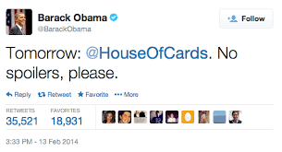
Αποτελέσματα
3.000.000 νέοι πελάτες
72.000.000 έσοδα από νέους συνδρομητές μέσα σε λίγους μήνες
$50.000 - $300.000 για τοποθετήσεις προϊόντων
Καλές κριτικές
35 βραβεία και 213 υποψηφιότητες
Σύμφωνα με έρευνα το 86% των συνδρομητών δεν ακύρωναν την συνδρομή τους λόγω της σειράς

Slide 9
Προβληματισμοί
Προσωπικά Δεδομένα
Έχει το δικαίωμα η εταιρία να συλλέγει τόσα δεδομένα για τους χρήστες της;
Κίνδυνος έλλειψης δημιουργικότητας
Γνωρίζοντας οι δημιουργοί των σειρών και ταινιών τα ενδιαφέροντα των θεατών με ακρίβεια θα δημιουργούν ελεύθερα;
Πώς θα εντοπίζονται τα μελλοντικά πιθανά ενδιαφέροντα των χρηστών;

Slide 10
Fun Facts
Η 3^{η} σεζόν του House of Cards εμφανίστηκε στη Netflix προσωρινά μερικές εβδομάδες πριν την ημερομηνία που είχε ανακοινωθεί. Σύμφωνα με την Netflix αυτό οφειλόταν σε bug του συστήματος.
Λόγω ανησυχιών ότι η Netflix θα χαλούσε την κουλτούρα των Γάλλων με τις ξένες ταινίες, η εταιρεία δημιούργησε τη γαλλική εκδοχή του House of Cards, Marseille.
Σύμφωνα με τη New York Times η Netflix προσέφερε συμβόλαια στον Kevin Spacey και στον David Fincher χωρίς να δουν κάποιο πιλοτικό επισόδειο

Slide 11
Ένα ακόμη παράδειγμα ξένης εταιρίας (Merlin)
Σύστημα προβλέψεων και προτάσεων ταινιών
Πρώτη δοκιμή σε trailer της ταινίας Wolverine
Τι έδειξε;
Το κοινό ήθελε κι άλλες ταινίες με άντρες σουπερ-ήρωες

Slide 12
Στην Ελληνική πραγματικότητα (LACTA)
Προτροπή χρηστών στα social media να μοιραστούν δικές τους ιστορίες αγάπης
Δημιουργία ταινιών βασισμένες σε ιστορίες των χρηστών

Slide 13
Σήμερα η Netflix
H Netflix συνεχίζει να αξιοποιεί τα δεδομένα που συγκεντρώνει καθημερινά
Μέσα στο 2019 έχει προϋπολογισμό 15.000.000 δολάρια για τη δημιουργία περιεχομένου
ενώ για το marketing 2.900.000 εκατομμύρια.
Η Netflix θα μπορούσε να χαρακτηριστεί ως εταιρεία επεξεργασίας δεδομένων

Slide 14



Σας ευχαριστούμε

